Slide 1

Εφιάλτης στην Κουζίνα
Food Hazard Detection — SemEval-2025 Task 9, ST1 ΑΜ 4940 — Φουρκιώτης Αθανάσιος

Slide 2
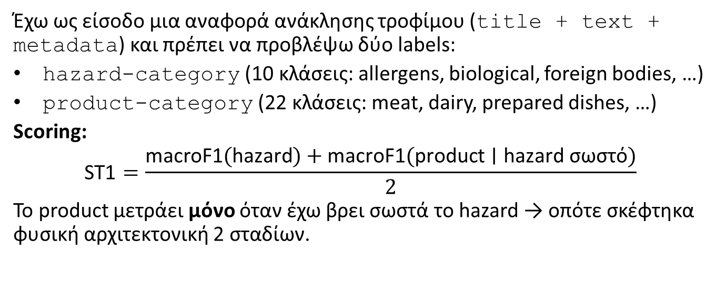
Το task
Έχω ως είσοδο μια αναφορά ανάκλησης τροφίμου (title + text + metadata) και πρέπει να προβλέψω δύο labels:
hazard-category (10 κλάσεις: allergens, biological, foreign bodies, …)
product-category (22 κλάσεις: meat, dairy, prepared dishes, …)
Scoring:
$$\text{ST}\text{1}=\frac{\text{macroF}\text{1}(\text{hazard})+\text{macroF}\text{1}(\text{product}∣\text{hazard} \text{σωστό})}{2}$$
Το product μετράει μόνο όταν έχω βρει σωστά το hazard → οπότε σκέφτηκα φυσική αρχιτεκτονική 2 σταδίων.

Slide 3
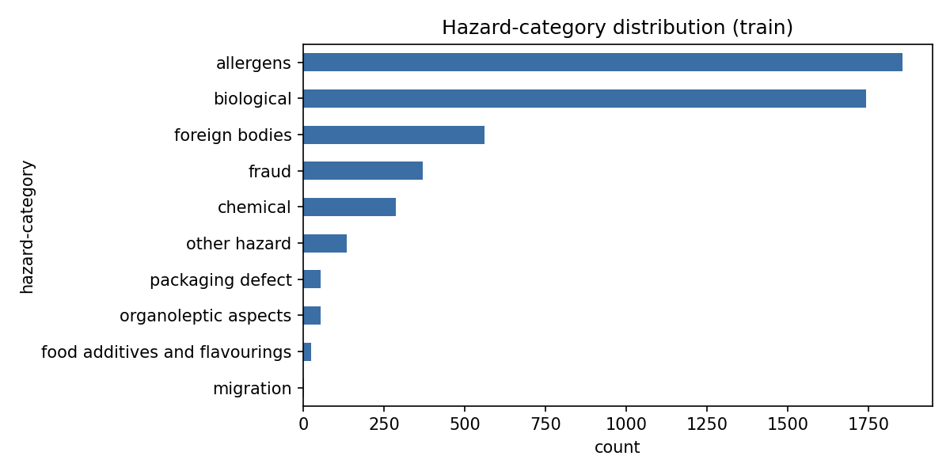
Τα δεδομένα
Train: 5.082 — Validation: 565 — Test: 997 (Kaggle)
Pooled: 5.647 παραδείγματα για cross-validation
Strongly imbalanced — μεγάλη variance στο macro-F1

Slide 4
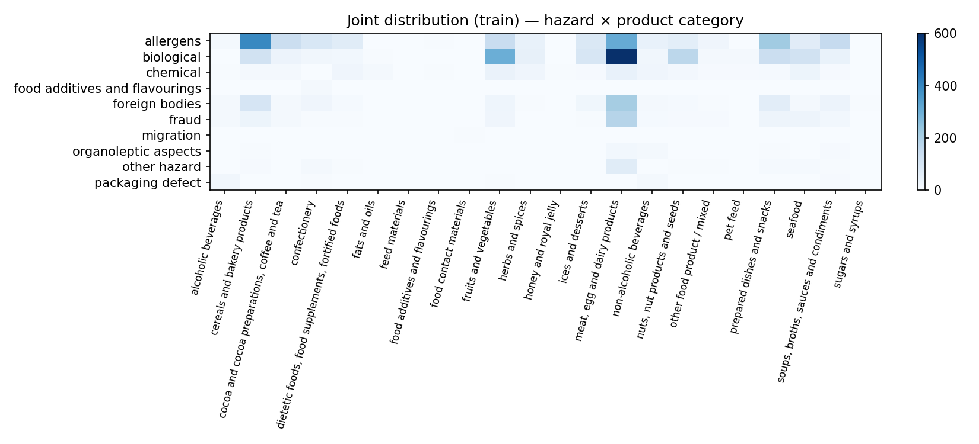
Σχέση hazard ↔ product
Δεν υπάρχει απλή σχέση ένα-προς-ένα. Ίδιο hazard μπορεί να βρεθεί σε πολλά products και αντίστροφα → γι’ αυτό χρειάστηκα και το κείμενο και το hazard signal.

Slide 5
Πώς έφτιαξα τα features
Σύνθεση κειμένου που έφτιαξα: metadata + " | " + title + " " + text (lowercase). Πρόσθεσα metadata tokens: country_*, year_*, month_*.
TF-IDF (2 vectorizers stacked):
Word n-grams (1, 2) → ~94k features
Char_wb n-grams (3, 5) → ~165k features
Συνολικά ~160k sparse features
MiniLM-L6-v2 sentence embeddings που έβαλα:
384-dim dense, L2-normalized
Cached σε results/cache/emb_minilm_*.npy
Stacked × scale 0.7 δίπλα στο TF-IDF

Slide 6
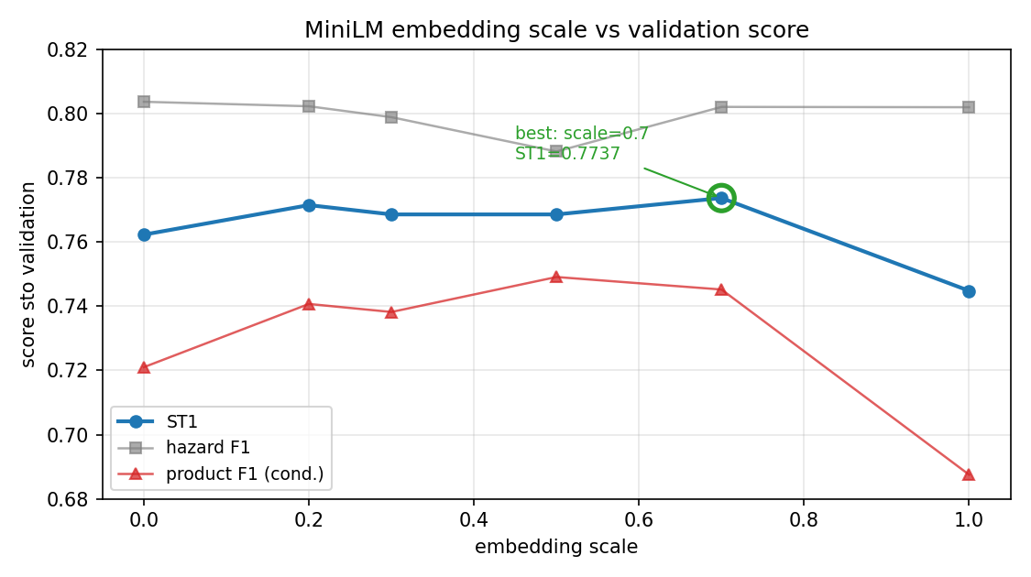
Scale sweep — U-shape
Έκανα sweep στο scale των embeddings στο [0, 0.2, 0.3, 0.5, 0.7, 1.0] και βρήκα U-shape: στο 0 χάνεται σημασιολογία, στο 1.0 τα dense embeddings κυριαρχούν τα sparse TF-IDF.

Slide 7
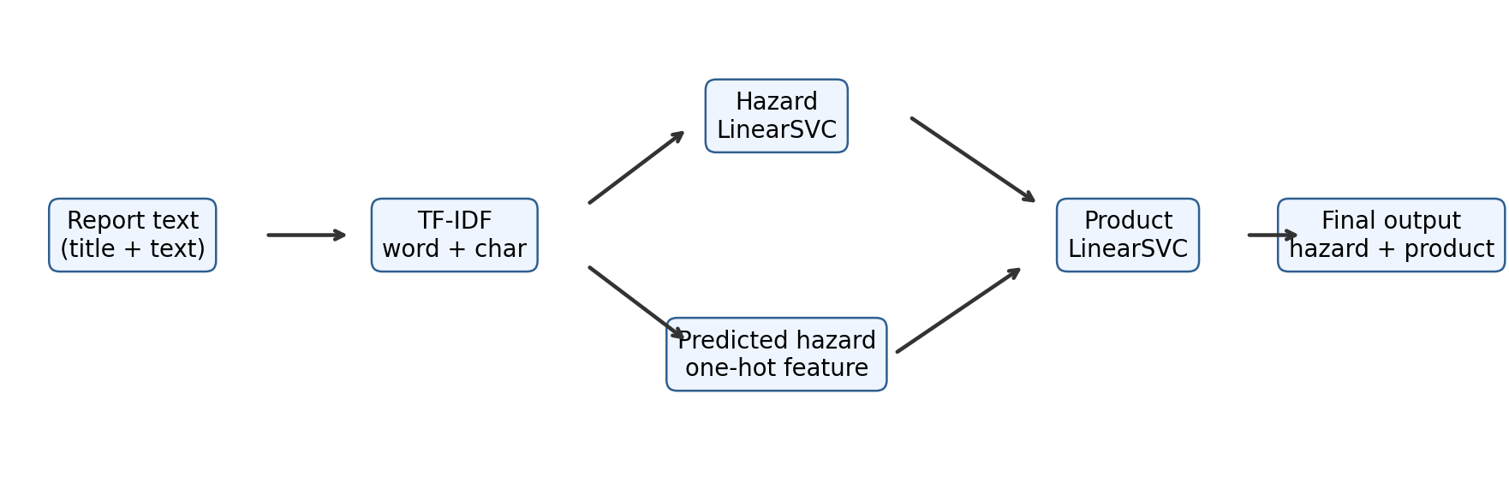
Η αρχιτεκτονική Εφιάλτης Στην Κουζίνα

Slide 8
Γιατί OOF hazard predictions
Δεν χρησιμοποίησα ground-truth hazard στο product training. Έκανα 5-fold cross-validation στο train ώστε κάθε row να πάρει hazard prediction από μοντέλο που δεν το είδε.
Διαίσθηση: στο test το hazard μοντέλο θα είναι ~94% σωστό, όχι 100%. Αν στο train το product βλέπει 100% σωστό hazard, μαθαίνει να εμπιστεύεται τυφλά το hazard — και στο test που είναι λάθος, σωριάζεται. Με OOF, το product βλέπει «ρεαλιστικό» hazard signal με την ίδια ποιότητα θορύβου που θα δει στο test.

Slide 9
Classical baselines — Validation scores
Μοντέλο | ST1
TF-IDF + LogReg | 0.6875
TF-IDF + ComplementNB | 0.5139
TF-IDF + SVD600 + LinearSVC | 0.6771
TF-IDF + SVD300 + MLP | 0.5369
TF-IDF + LinearSVC | 0.7599
+ metadata + C tuning | 0.7612
+ OOF hazard one-hot (Εφιάλτης) | 0.7623
+ MiniLM × 0.7 (09_embeddings) | 0.7737

Slide 10
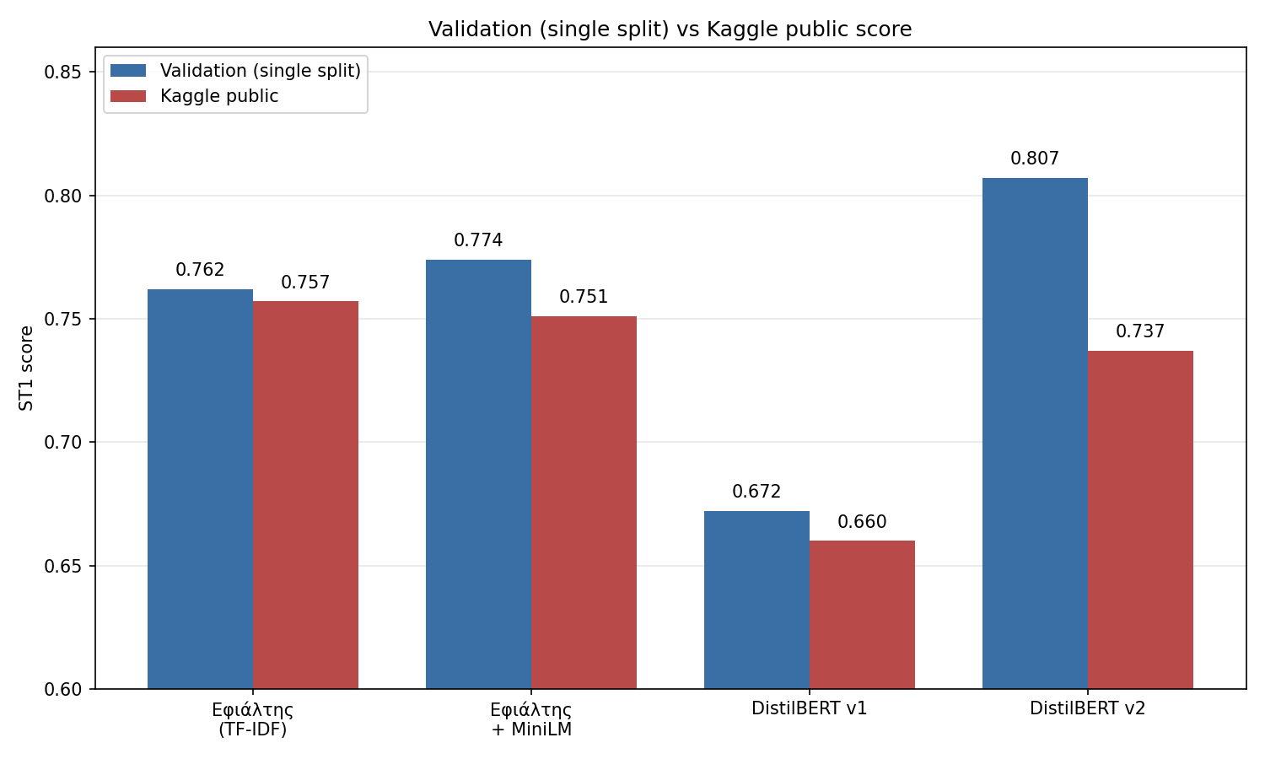
Validation vs Kaggle — Το pattern

Slide 11
Άλλαξα τρόπο: cross-validation
Έτρεξα 5-fold StratifiedKFold στο pooled (5.647 rows):
Εφιάλτης TF-IDF baseline: CV ST1 = 0.7036 ± 0.0516
Δηλαδή το «καλό» valid score 0.7623 ήταν πάνω από 1 standard deviation από τον CV μέσο όρο — lucky draw.
Όλα τα single-split «improvements» που είχα δοκιμάσει (no metadata, διαφορετικά C, διαφορετικά hazard weights) έπεσαν εντός 0.007 μεταξύ τους. Άρα κατάλαβα ότι σε αυτό το dataset μόνο CV-validated βελτιώσεις έχουν αξία.

Slide 12

Kaggle public score: 0.77750 (+0.0202 από το προηγούμενο best).Πρώτη φορά που μια CV-validated βελτίωση πέρασε και στο Kaggle.

Slide 13
Επιπλέον προσπάθειες που δοκίμασα 6 και καμία δεν πέρασε
Πείραμα | CV gain | Folds + | Kaggle Δέλτα
3-way v2 (single-split tuning) | — | — | −0.012
DistilBERT v3 single fine-tune | — | — | −0.041
3-way v3 (proper CV OOF DistilBERT) | +0.018 | 4/5 | −0.013
DeBERTa-v3 5-fold OOF | — | — | NaN
mpnet swap (× 0.7) | +0.031 | 5/5 | −0.015
Hybrid weighted majority vote | — | — | −0.010
Με Kaggle 0.77750, έβαλα στόχο το 0.80. Δοκίμασα 6 προσεγγίσεις:

Slide 14
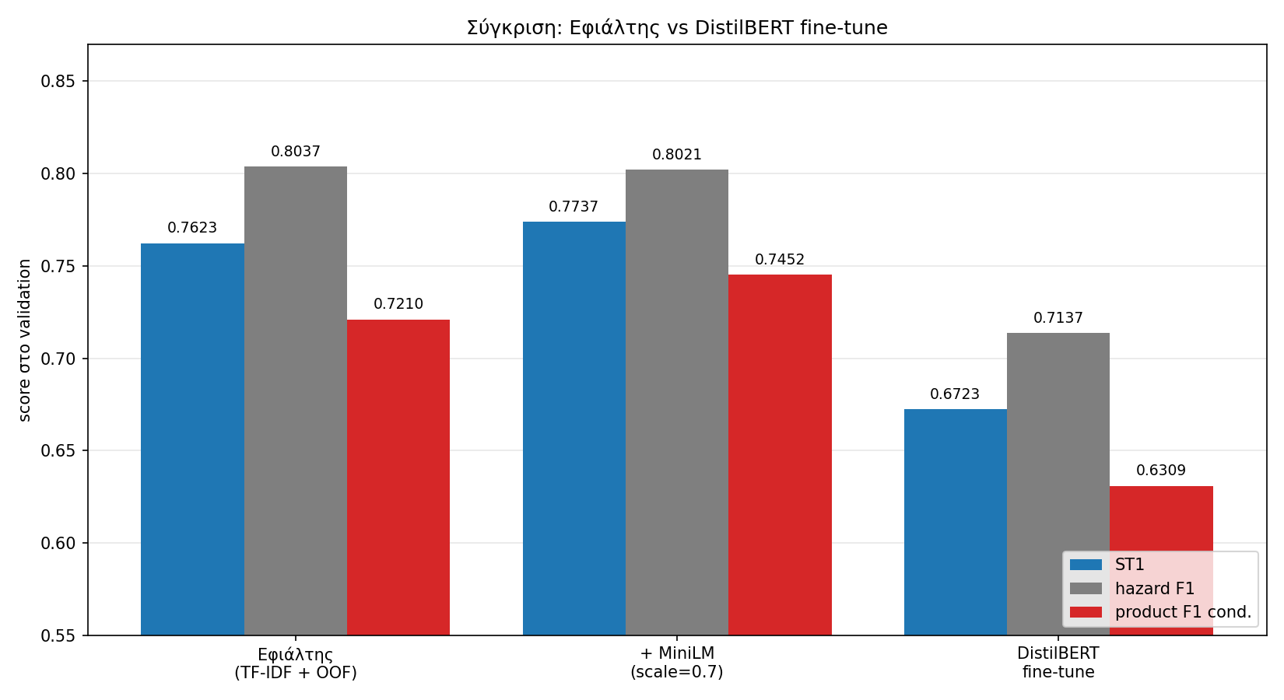
Σύγκριση DistilBERT vs MiniLM (failed experiment 2)
Στο DistilBERT v1 πήγα με την προσδοκία να ανέβει το score αρκετά (στόχος ~0.79-0.82). Πήρα ST1=0.6723, 0.10 ΚΑΤΩ από το Εφιάλτης + MiniLM.

Slide 15

Ευχαριστώ!! Ερωτήσεις;

